Slide 1
Прикладна лінгвістика
Заняття 2
Розв'язок лінгвістичних задач
доц. Скорофатова А.О.

Slide 2
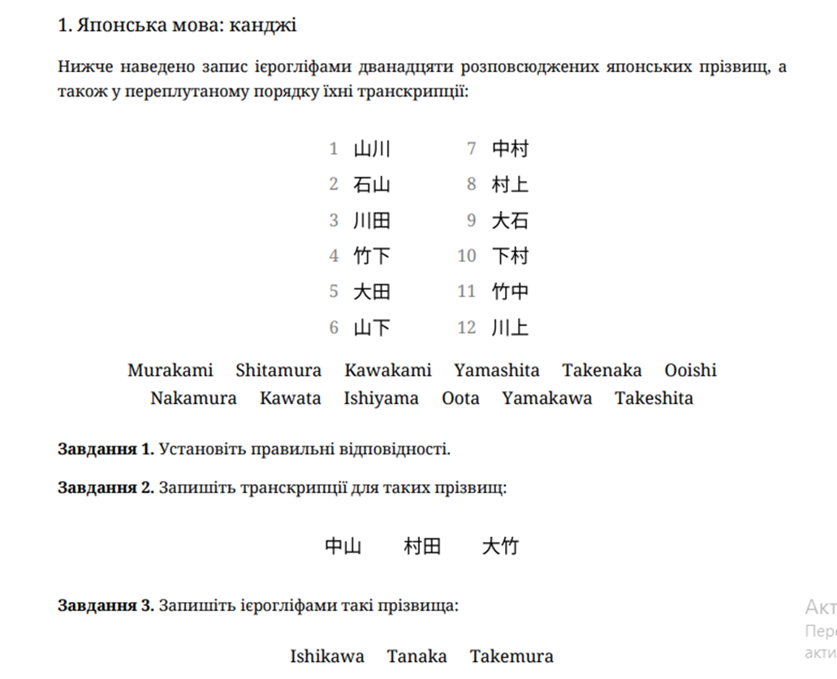

Slide 3
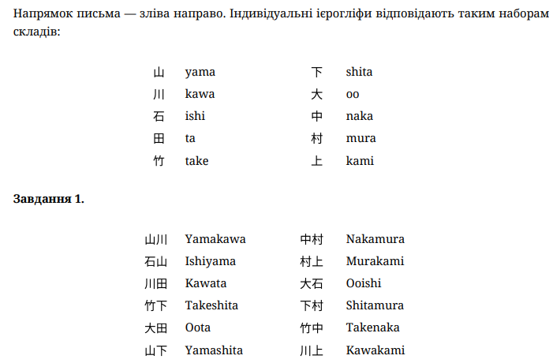
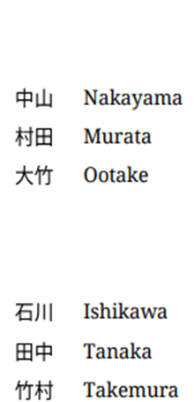
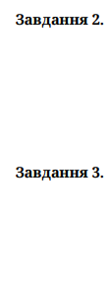

Slide 4
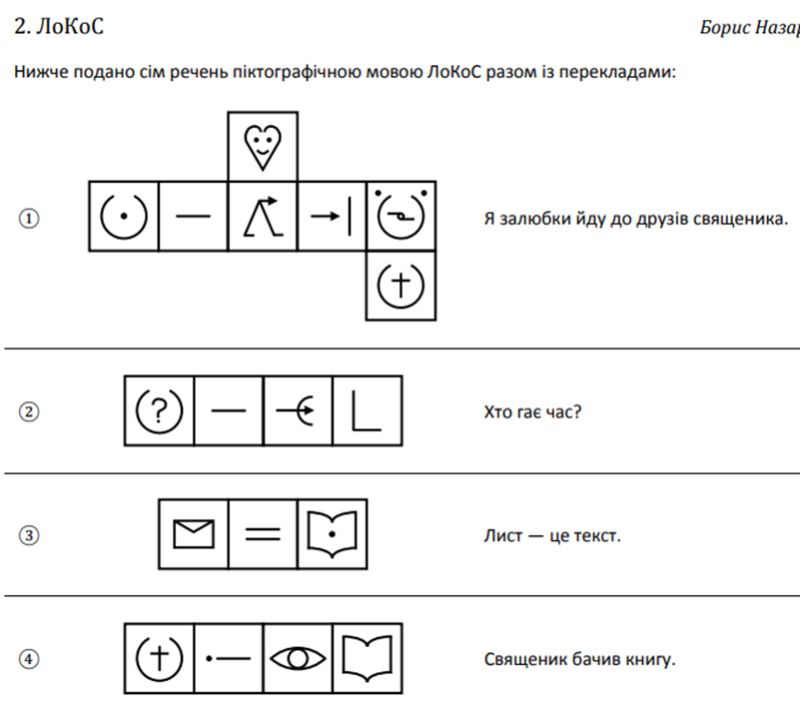

Slide 5
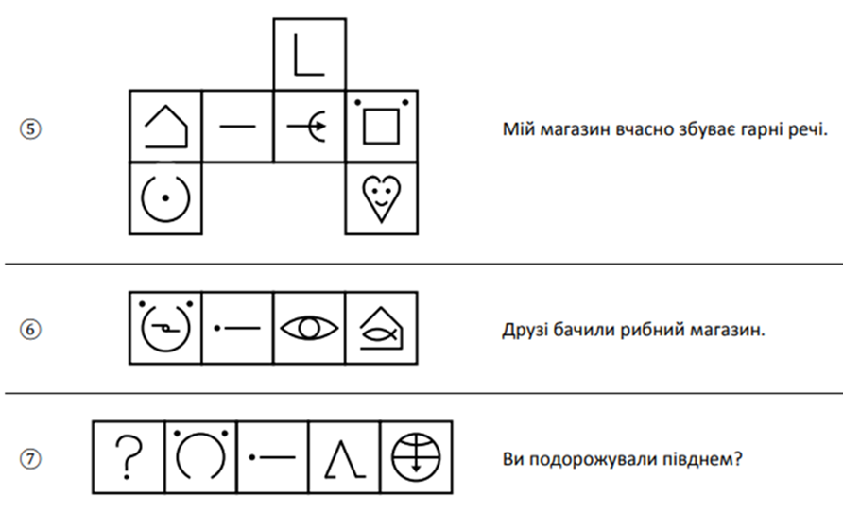

Slide 6
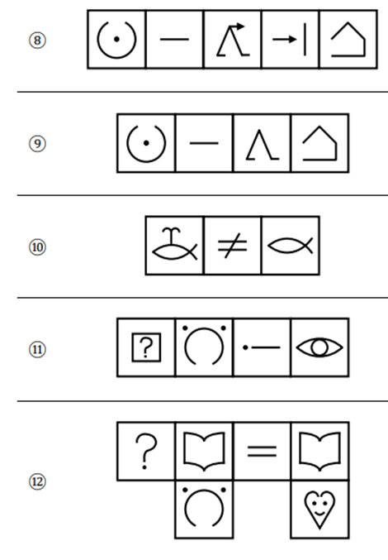
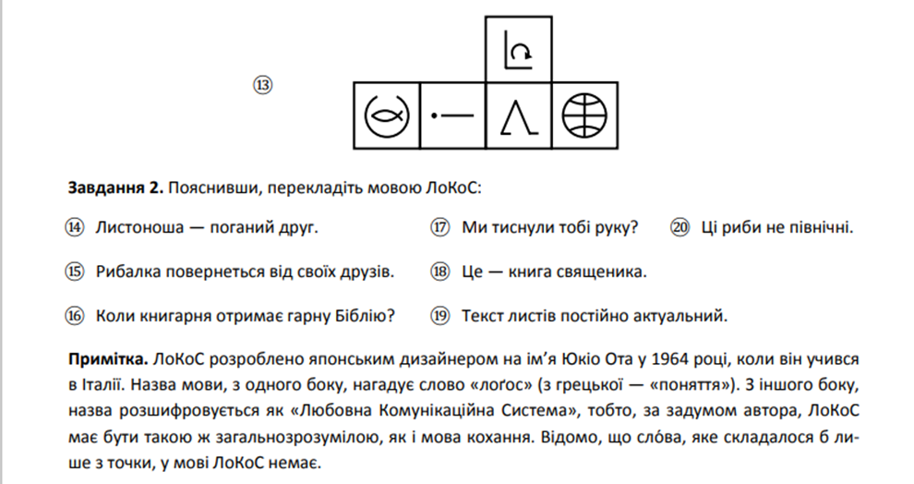
Завдання 1 Пояснивши, перекладіть українською мовою

Slide 7

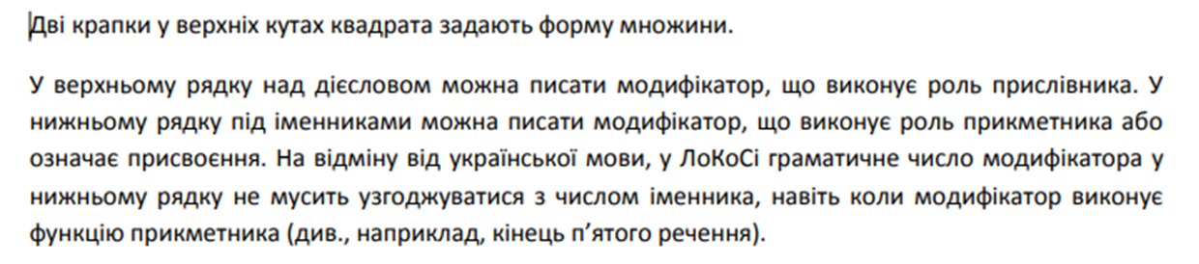
Розв'язок

Slide 8
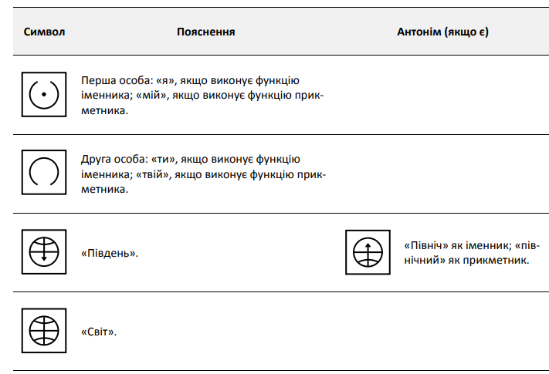

Slide 9
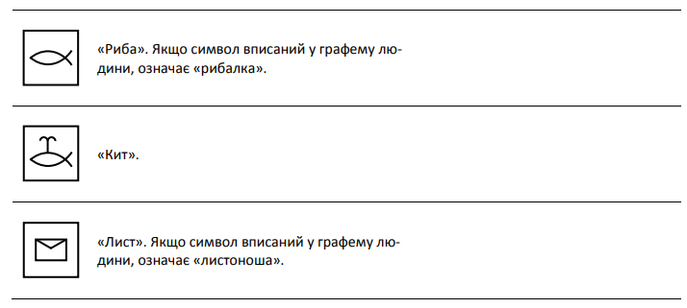
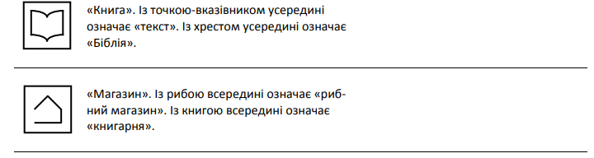

Slide 10
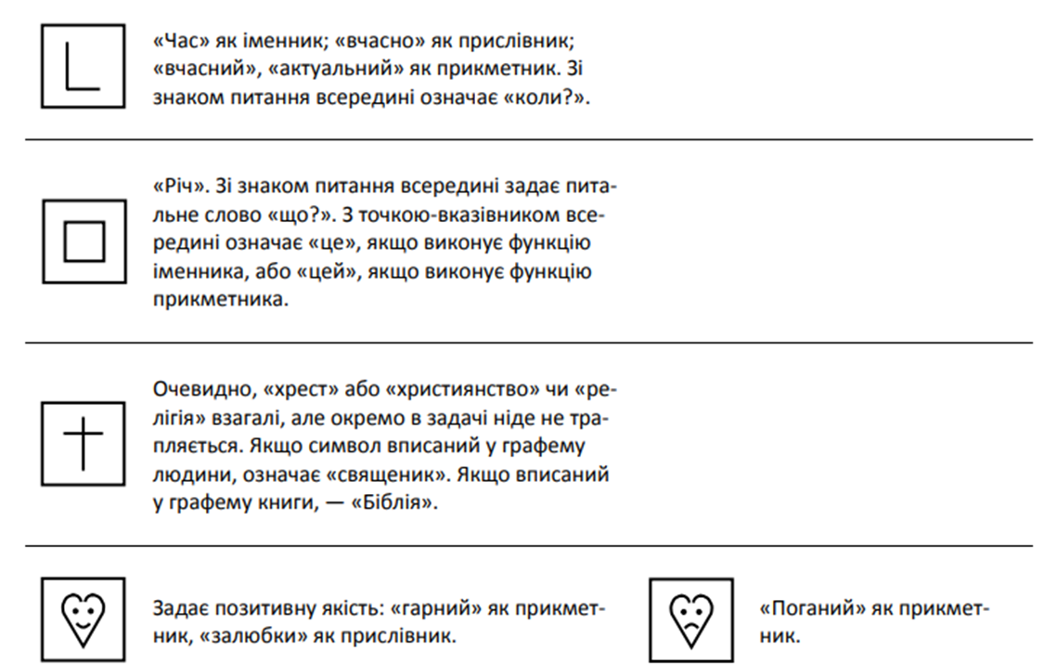

Slide 11
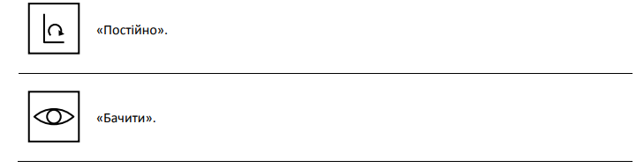
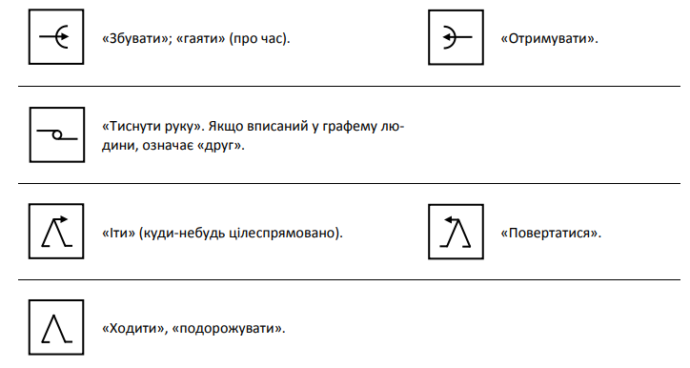

Slide 12
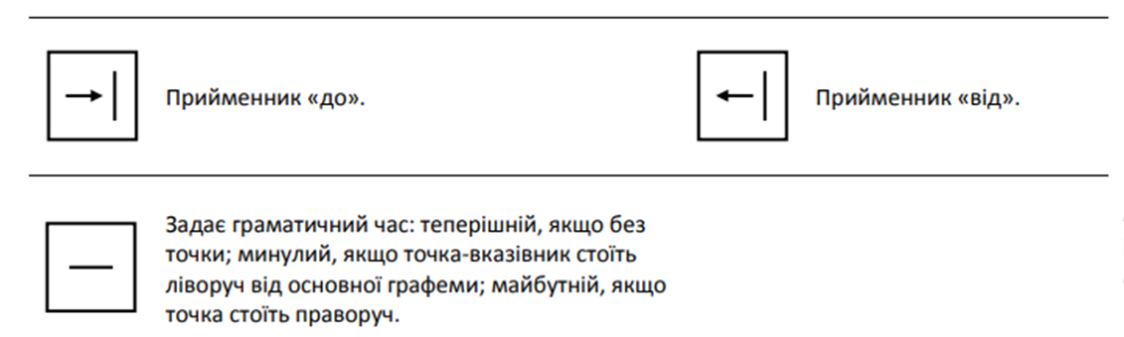
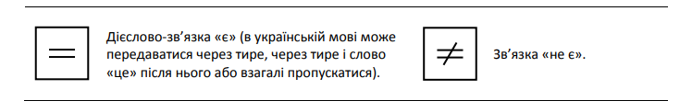

Slide 13
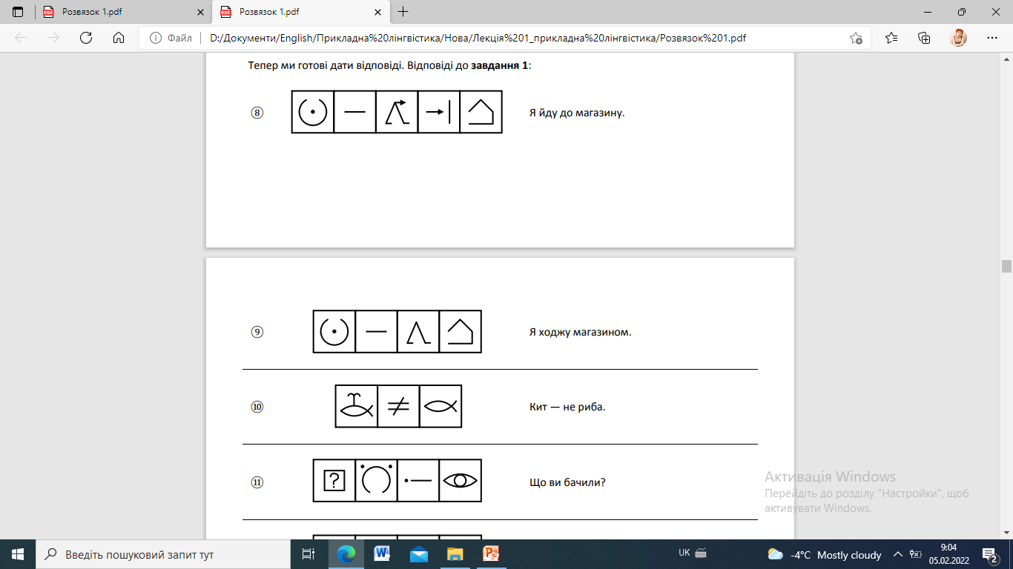
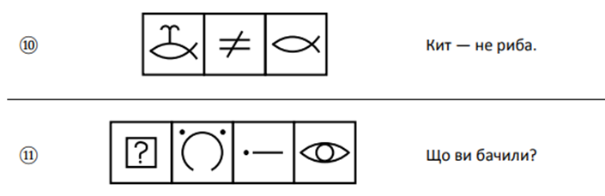
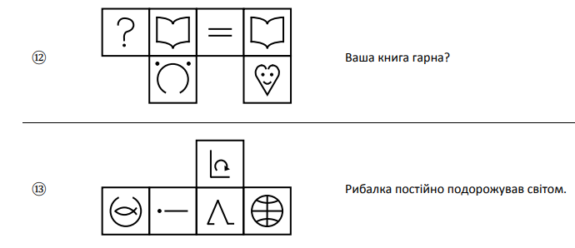
Завдання 1 (відповіді)

Slide 14
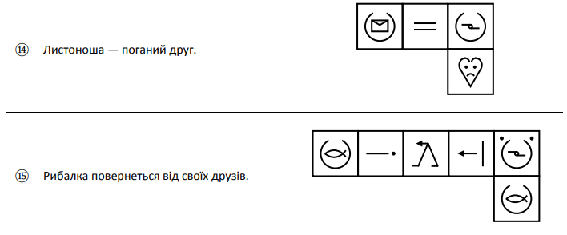
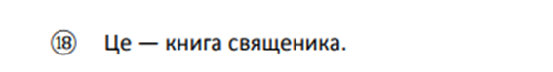
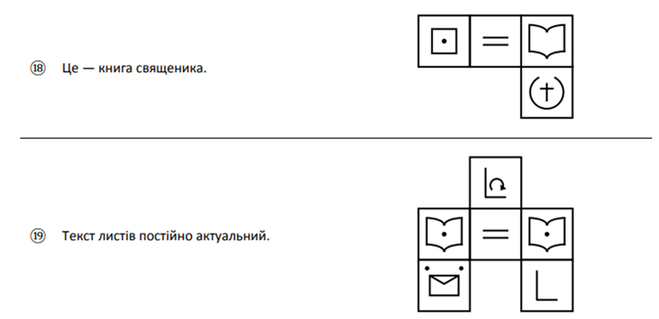
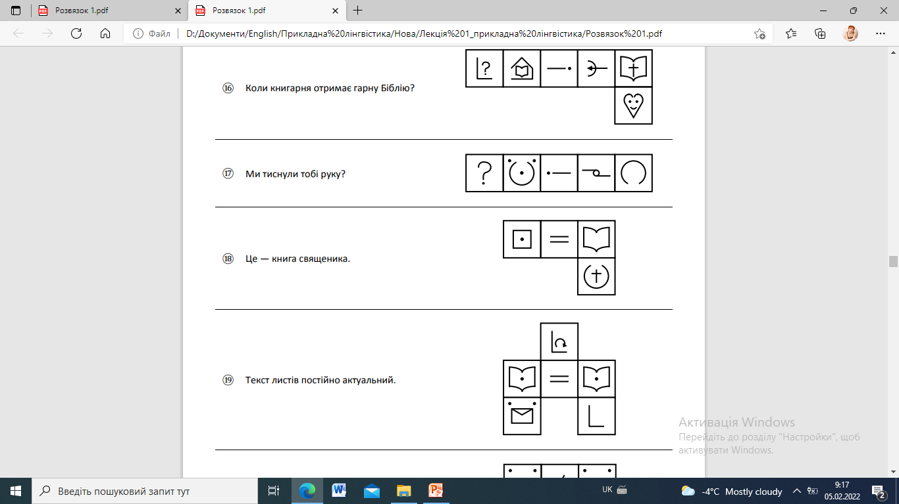
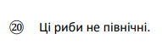
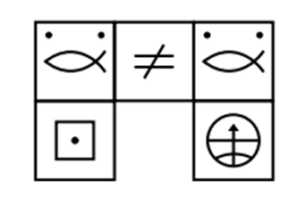
Завдання 2 (відповіді)
Завдання 2 (відповіді)

Slide 15
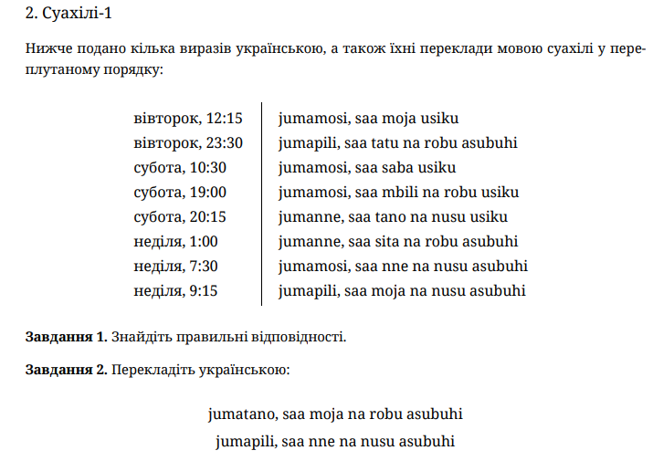
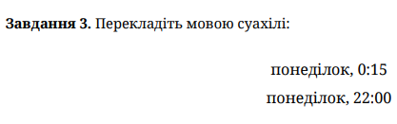
,,,,,,,,,,,,,,,,,,,,,,,,,,,,,,,,,,,,,,
3

Slide 16
Розв'язок
Вівторок, 12.15
Вівторок , 23.30
Субота, 10.30
Субота, 19.00
Субота, 20.15
Неділя, 1.00
Неділя, 7.30
Неділя, 9.15
Jumanne, saa sita na robu asubuhi
Jumanne, saa tano na nusu usiku
Jumamosi, saa nne na nusu asubuhi
Jumamosi, saa moja usiku
Jumamosi, saa mbili na robu usiku
Jumamosi, saa saba usiku
Jumapili, saa moja na nusu asubuhi
Jumapili, saa tatu na robu asubuhi
Інший розподіл доби на день та ніч (перша половина/друга половина доби)
usiku – ніч (друга половина дня, з 18.00 до 6.00); asubuhi – ранок (день, друга половина дня, з 6.00 до18.00); na nusu – з половиною; na robu – з чвертю

Slide 17
Розв'язок
Вівторок, 12.15
Вівторок , 23.30
Субота, 10.30
Субота, 19.00
Субота, 20.15
Неділя, 1.00
Неділя, 7.30
Неділя, 9.15
Jumanne, saa sita na robu asubuhi
Jumanne, saa tano na nusu usiku
Jumamosi, saa nne na nusu asubuhi
Jumamosi, saa moja usiku
Jumamosi, saa mbili na robu usiku
Jumamosi, saa saba usiku
Jumapili, saa moja na nusu asubuhi
Jumapili, saa tatu na robu asubuhi
Назва дня тижня: juma + числівник, але nne – “10”, moja “7”, значить, вівторок – десятий день тижня, а субота - сьомий?
Отже, цифрові позначення часу на суахілі не відповідають цифровим позначенням за європейським форматом

Slide 18
Субота – перший день тижня, вівторок – четвертий…
Вівторок, 12.15
Вівторок , 23.30
Субота, 10.30
Субота, 19.00
Субота, 20.15
Неділя, 1.00
Неділя, 7.30
Неділя, 9.15
Jumanne, saa sita na robu asubuhi
6.15 перша половина дня
Jumanne, saa tano na nusu usiku
5.30 друга половина дня
Jumamosi, saa nne na nusu asubuhi
4.30 перша половина дня
Jumamosi, saa moja usiku
1.00 друга половина дня
Jumamosi, saa mbili na robu usiku
2.15 друга половина дня
Jumamosi, saa saba usiku
7.00 друга половина дня
Jumapili, saa moja na nusu asubuhi
1.30 перша половина дня
Jumapili, saa tatu na robu asubuhi
3.15 перша половина дня
Початок доби = час сходу сонця час на суахілі = європейський час – 6 год.
Танзанія, Кенія, Уганда – екватор – схід сонця о 6 ранку (за європейським часом)

Slide 19
Завдання 2
1. Jumatano, saa moja na robu asubuhi
Tano – 5; п'ятий день тижня – середа
Час на суахілі 1.15 першої половини дня
Час у європейській системі – 7.15
Отже, Jumatano, saa moja na robu asubuhi = середа, 7.15
2. Jumapili, saa nne na nusu asubuhi
Час на суахілі 4.30 першої половини дня
Час у європейській системі – 10.30
Отже, Jumapili, saa nne na nusu asubuhi = неділя, 10.30

Slide 20
Завдання 3
Понеділок, 0.15
0.15 за європейським форматом дорівнює 6.15 другої половини дня на суахілі (це ще неділя) (0.15 – 6)
Отже, понеділок, 0.15 = jumapili, saa sita na robu usiku.
2. Понеділок, 22.00
22.00 за європейським форматом дорівнює 4.00 другої половини дня на суахілі (22.00 – 6)
Понеділок – третій день тижня, три – tatu, отже, jumatatu - понеділок
Отже, понеділок, 22.00 = jumatatu, saa nne usiku.

Slide 21
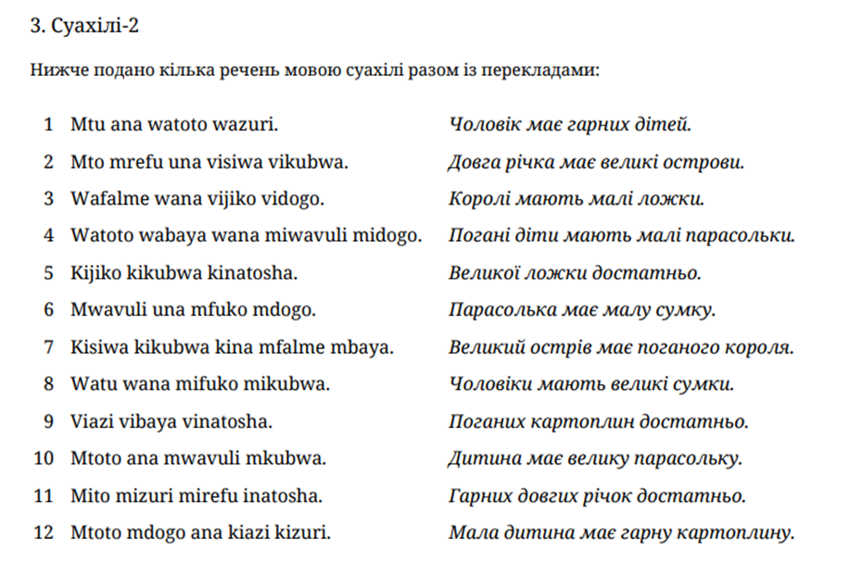
4

Slide 22
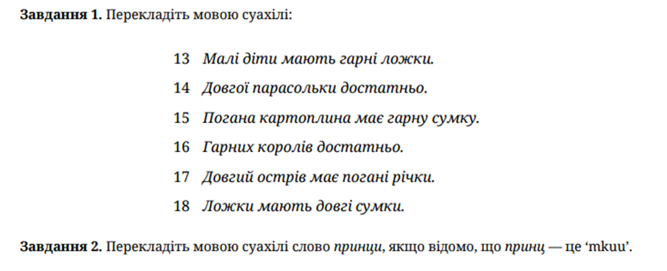

Slide 23
Розв'язок
Іменники
Однина |  |  | Множина
mtoto | дитина | Істоти | watoto | діти | Істоти
mtu | чоловік |  | watu | чоловіки
mfalme | король |  | wafalme | королі
mto | річка | Неістоти: група 1 | mito | річки | Неістоти: група 1
mwavuli | парасолька |  | miwavuli | парасольки
mfuko | сумка |  | mifuko | сумки
kisiwa | острів | Неістоти: група 2 | visiwa | острови | Неістоти: група 2
kiazi | картоплина |  | viazi | картоплини
kijiko | ложка |  | vijiko | ложки

Slide 24
Прикметники ГАРНИЙ
Однина |  |  | Множина
mtoto | дитина | mzuri | watoto | діти | wazuri
mtu | чоловік |  | watu | чоловіки
mfalme | король |  | wafalme | королі
mto | річка | mzuri | mito | річки | mizuri
mwavuli | парасолька |  | miwavuli | парасольки
mfuko | сумка |  | mifuko | сумки
kisiwa | острів | kizuri | visiwa | острови | vizuri
kiazi | картоплина |  | viazi | картоплини
kijiko | ложка |  | vijiko | ложки

Slide 25
Прикметники ДОВГИЙ
Однина |  |  | Множина
mtoto | дитина | mrefu | watoto | діти | warefu
mtu | чоловік |  | watu | чоловіки
mfalme | король |  | wafalme | королі
mto | річка | mrefu | mito | річки | mirefu
mwavuli | парасолька |  | miwavuli | парасольки
mfuko | сумка |  | mifuko | сумки
kisiwa | острів | kirefu | visiwa | острови | virefu
kiazi | картоплина |  | viazi | картоплини
kijiko | ложка |  | vijiko | ложки

Slide 26
Прикметники ВЕЛИКИЙ
Однина |  |  | Множина
mtoto | дитина | mkubwa | watoto | діти | wakubwa
mtu | чоловік |  | watu | чоловіки
mfalme | король |  | wafalme | королі
mto | річка | mkubwa | mito | річки | mikubwa
mwavuli | парасолька |  | miwavuli | парасольки
mfuko | сумка |  | mifuko | сумки
kisiwa | острів | kikubwa | visiwa | острови | vikubwa
kiazi | картоплина |  | viazi | картоплини
kijiko | ложка |  | vijiko | ложки

Slide 27
Прикметники МАЛИЙ
Однина |  |  | Множина
mtoto | дитина | mdogo | watoto | діти | wadogo
mtu | чоловік |  | watu | чоловіки
mfalme | король |  | wafalme | королі
mto | річка | mdogo | mito | річки | midogo
mwavuli | парасолька |  | miwavuli | парасольки
mfuko | сумка |  | mifuko | сумки
kisiwa | острів | kidogo | visiwa | острови | vidogo
kiazi | картоплина |  | viazi | картоплини
kijiko | ложка |  | vijiko | ложки

Slide 28
Прикметники ПОГАНИЙ
Однина |  |  | Множина
mtoto | дитина | mbaya | watoto | діти | wabaya
mtu | чоловік |  | watu | чоловіки
mfalme | король |  | wafalme | королі
mto | річка | mbaya | mito | річки | mibaya
mwavuli | парасолька |  | miwavuli | парасольки
mfuko | сумка |  | mifuko | сумки
kisiwa | острів | kibaya | visiwa | острови | vibaya
kiazi | картоплина |  | viazi | картоплини
kijiko | ложка |  | vijiko | ложки

Slide 29
Дієслова МАТИ
Однина |  |  | Множина
mtoto | дитина | ana | watoto | діти | wana
mtu | чоловік |  | watu | чоловіки
mfalme | король |  | wafalme | королі
mto | річка | una | mito | річки | ina
mwavuli | парасолька |  | miwavuli | парасольки
mfuko | сумка |  | mifuko | сумки
kisiwa | острів | kina | visiwa | острови | vina
kiazi | картоплина |  | viazi | картоплини
kijiko | ложка |  | vijiko | ложки

Slide 30
Предикативні прислівники БУТИ ДОСТАТНІМ
Однина |  |  | Множина
mtoto | дитина | anastosha | watoto | діти | wanastosha
mtu | чоловік |  | watu | чоловіки
mfalme | король |  | wafalme | королі
mto | річка | unastosha | mito | річки | inastosha
mwavuli | парасолька |  | miwavuli | парасольки
mfuko | сумка |  | mifuko | сумки
kisiwa | острів | kinastosha | visiwa | острови | vinastosha
kiazi | картоплина |  | viazi | картоплини
kijiko | ложка |  | vijiko | ложки

Slide 31
Завдання 1
13. Watoto wadogo wana vijiko vizuri. Малі діти мають гарні ложки.
14. Mwavuli mrefu unatosha. Довгої парасольки достатньо.
15. Kiazi kibaya kina mfuko mzuri. Погана картоплина має гарну сумку.
16. Wafalme wazuri wanatosha. Гарних королів достатньо.
17. Kisiwa kirefu kina mito mibaya. Довгий острів має погані річки
18. Vijiko vina mifuko mirefu. Ложки мають довгі сумки.
Завдання 2
Принц – mkuu
Принци – wakuu

Slide 32
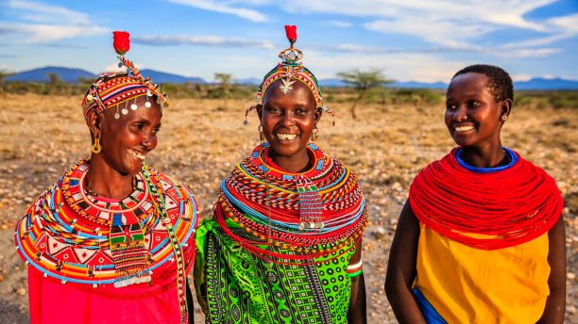
Дякую за увагу!
Asante!
Kwa heri!

